Slide 1


fundamentos de sql

Slide 2
Fundamentos de sql
.MODELO ENTIDADE-RELACIONAMENTO
.COMPONENTES DO MODELO E-R
.ASSOCIAÇÕES/RELACIONAMENTOS
.TIPOS DE COMPONENTES
.ENTIDADES FRACAS

Slide 3
Fundamentos de sql
.MODELO ENTIDADE-RELACIONAMENTO

Slide 4

MODELO ENTIDADE-RELACIONAMENTO
Modelo conhecido pelo acronimo MER, tratando-se de um modelo conceitual usado para descrever objectos envolvidos no domínio de um sistema a ser construído, incluindo os atributos e relacionamentos inerentes ao mesmo.
Este MER permite representar de forma abstracta a estrutura que irá constituir a base dados.
É essencialmente composto pelos seguintes objectos:
Entidades
Atributos
Relacionamentos

Slide 5
MODELO ENTIDADE-RELACIONAMENTO
O modelo MER foi criado por Peter Chen em 1976.
Um modelo entidade relacionamento é uma maneira sistemática de descrever e definir um processo de negócio.
Este processo é modelado como componentes (entidades) que são relacionadas umas às outras por relacionamentos que indicam as dependências entre as mesmas.
As entidades podem ter várias propriedades (atributos) que as caracterizam.
Este modelo, MER, trata-se de uma lista de entidades, atributos e relacionamentos que retornam informações sobre os tipos de dados, restrições, e descrições de entidades e outras.

Slide 6
Fundamentos de sql
.COMPONENTES DO MODELO E-R

Slide 7
COMPONENTES DO MODELO E-R
Componentes deste modelo:
Rectângulos - Representam entidades;
Elipses - representam atributos;
Losangos - Representam relacionamentos;
Linhas - Interligam os atributos a entidades e entidades a relacionamentos.

Slide 8
COMPONENTES DO MODELO E-R
Componentes deste modelo:
Rectângulos
Atributos
Relacionamentos
Jogador
Id
Assinou

Slide 9
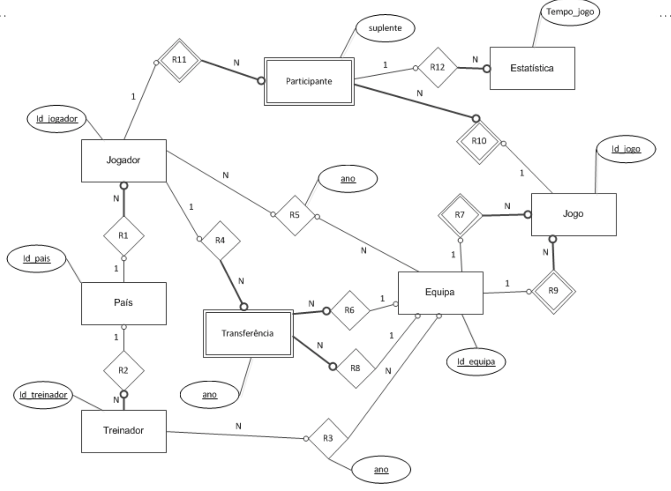
MODELO ENTIDADE-RELACIONAMENTO
Exemplo deste modelo:

Slide 10
Fundamentos de sql
.TIPOS DE COMPONENTES

Slide 11
Fundamentos de sql
ENTIDADES

Slide 12
.TIPOS DE COMPONENTES - ENTIDADES
Algo de importância para um utilizador ou organização que necessita de ser representado numa base de dados
Representa um tema, tópico ou conceito de negócio
Exemplo: Jogador, Equipa, Empregado, Livro, venda, Produto
Atribuimos às entidades nomes que representam de forma clara e objectiva a sua função
Exemplo: Podemos ter um sistema de entidades relacionadas com o desporto, ter uma entidade “Jogador” que tenha todas as características valiosas pera este elemento e que se relacione com a entidade “Equipa” através de uma relacionamento “Assinatura”. Apresentando a relação que o jogador possa ter com a equipa.
Jogador
Treinador
Equipa

Slide 13
.TIPOS DE COMPONENTES - ENTIDADES
Algumas boas práticas:
Devem começar com letra maiúscula;
A palavra deve ser no singular;
Não devem conter espaços ou caracteres especiais
Dentro de uma tabela, o nome das colunas inerentes à mesma devem ser únicas;
Os nomes das entidades (tabelas) devem ser únicas
Jogador
Treinador
Equipa

Slide 14
.TIPOS DE COMPONENTES - INSTÂNCIA DE ENTIDADE
Uma entidade em si é uma descrição de estrutura e formato das ocorrências da entidade, por exemplo uma receita.
Uma instância de entidade é uma ocorrência especifica de uma entidade
Ford
Fiesta
Azul
AX-55-44
Carro —————
Fabricante Modelo Cor Matricula
Citroên
C3
Vermelho
ML-11-00

Slide 15
Fundamentos de sql
ATRIBUTOS

Slide 16
.TIPOS DE COMPONENTES - ATRIBUTOS
O QUE SÃO?
Os atributos descrevem características de uma entidade, por exemplo, fabricante, modelo, cor e matricula.
Os atributos tem sempre um tipos de dados, nome e valor especifico.
COMO SÃO REPRESENTADOS?
Os atributos podem ser representados por um elipse e possuem um nome relacionado com a entidade que representa
Opcionalmente podemos representar o atributo sem estar representado por um elipse.
Entidade
Atributo
Entidade
Atributo

Slide 17
.TIPOS DE COMPONENTES - TIPOS DE ATRIBUTOS
TIPOS DE ATRIBUTOS?
Os atributos podem ser de vários tipos, tais como:
Simples
Composto
Multiplo
Entidade
Atributo
Entidade
Atributo

Slide 18
.TIPOS DE COMPONENTES - TIPOS DE ATRIBUTOS
Atributos Simples
Não possuem características especiais.
Exemplo: Nome da empresa, Adidas, Nike
Empresa
Nome

Slide 19
.TIPOS DE COMPONENTES - TIPOS DE ATRIBUTOS
Atributos Compostos
Formado por itens menores, podendo ser dividido
Exemplo: Endereço da empresa, Rua Maestro, 345, Lisboa
Rua/Av
Empresa
Endereço
Porta
Cidade

Slide 20
.TIPOS DE COMPONENTES - TIPOS DE ATRIBUTOS
Atributos Múltiplos
Pode conter mais do que um valor para o mesmo registo (informação)
Exemplo: Telefone da empresa, 919345678, 212345678
Empresa
*Contacto

Slide 21
.TIPOS DE COMPONENTES - Atributo Identificadores
Atributo Identificadores
As chaves podem ser únicas ou não únicas:
Unicas
Uma chave identifica univocamente um registo, ou seja único. (Exemplo: PK)
Este terá que ser representado por uma linha abaixo (sublinhado)
Estas chaves podem ser compostas, consistindo de dois ou mais atributos combinados.
Não-Unicas: Utilizadas para se relacionar. (Exemplo: FK)
Empresa
Id

Slide 22
.TIPOS DE COMPONENTES - Exemplo de Representação de Entidades e Atributos
Id
Nome
Preço
Quantidade
Produto
Produto
PK | Id
 | Nome
 | Preço
 | Quantidades

Slide 23
Fundamentos de sql
RELACIONAMENTOS

Slide 24
.TIPOS DE COMPONENTES - RELACIONAMENTOS
O QUE SÃO?
As entidades podem ser conectadas entre si por meio de relacionamentos. Trata-se de uma estrutura que indica a associação de elementos de uma ou mais entidades.
PORQUE PRECISAMOS DE RELACIONAMENTOS?
Como os dados de diferentes entidades normalmente são guardados em tabelas diferentes, existe a necessidade de combinar duas ou mais tabelas para conseguir atender às consultas do utilizadores.
Exemplo:
Se quisermos saber quais os produtos que foram adquiridos pelos demais clientes que tenhamos na nossa empresa, necessitamos de relacionar os clientes com os produtos através de uma FK a fim de obtermos esta informação.

Slide 25
.TIPOS DE COMPONENTES - Exemplo de Representação de Relacionamento entre entidades
Representamos um relacionamento em MER através de um Losango que relaciona os dois produtos.
Produto
Relacionamento
Cliente

Slide 26





.TIPOS DE COMPONENTES - GRAU DE RELACIONAMENTOS
O grau de um relacionamento define o número de entidades que participam do relacionamento. Podendo então ser:
Unário - Uma única entidade (As pessoas pertencem à mesma entidade)
Binário - Duas entidades
Ternário - Três entidades
Trabalha
Colaborador
Departamento
Pessoa
Médico
Vai se casar
Prescreve
Paciente
Medicamento

Slide 27
Fundamentos de sql
CHAVES

Slide 28
.TIPOS DE COMPONENTES - CHAVES
O QUE SÃO?
Uma chave consiste numa ou mais colunas de uma relação cujos valores são utilizados para identificar de forma exclusiva uma determinada linha ou conjunto de linhas
TIPOS DE CHAVES?
UNICA - Primária, Composta, Candidata
NÃO-UNICA - Estrangeira

Slide 29
.TIPOS DE COMPONENTES - CHAVE CANDIDATA
O QUE É?
Atributo ou grupo de atributos com POTENCIAL para se tornar chave primária.
Uma chave candidata que não seja utilizada como chave primária será conhecida como chave ALTERNATIVA.
Exemplo:
Colunas “Id_Matricula” e “CC” de uma tabela de Estudante. Como são valores únicos podem ser candidatos a PK.
Id_Matricula
CC
Estudante

Slide 30
.TIPOS DE COMPONENTES - CHAVE PRIMÁRIA
O QUE É?
Chave candidata escolhida para se tornar na chave principal/primária na relação.
Identifica de forma unívoca um determinado registo de uma tabela.
Não pode ter valores NULL ou valores repetidos
Primary Key / PK

Slide 31
.TIPOS DE COMPONENTES - CHAVE ESTRANGEIRA / FOREIGN KEY
O QUE É?
Coluna de uma tabela que estabelece um relacionamento com a chave primária (PK) de outra tabela.
De acordo com a chave estrangeira (Foreign Key / FK) conseguimos saber com qual o registo da tabela primária está associado à tabela secundária.

Slide 32
.TIPOS DE COMPONENTES - CHAVE COMPOSTA
O QUE É?
Chave composta por dois ou mais atributos (colunas) identificando univocamente um determinado registo de uma tabela.
Exemplo:
Estas chaves também podem estar associadas às BusinessKeys.

Slide 33
.TIPOS DE COMPONENTES - Exemplo de Chave Primária e Estrangeira
Vendas
PK | Id_Venda
FK | Id_Cliente
FK | Id_Produto
 | Nome
 | Preço
 | Quantidades
Produto
PK | Id_Produto
 | Nome
 | Preço
 | Quantidades
Clientes
PK | Id_Cliente
 | Nome
 | CC
 | Dt_Nasc

Slide 34
Fundamentos de sql
CONCEITO DE DOMINIO

Slide 35
.TIPOS DE COMPONENTES - CONCEITO DE DOMÍNIO
O QUE É?
Definição dos tipos de dados
Especificação dos valores válidos num determinado campo
CLIENTES
KEY | COLUNA | TIPO DE DADOS
PK | Id_Cliente | Número
 | Nome | Caractere
 | Dt_Nasc | Data

Slide 36
Fundamentos de sql
CARDINALIDADE

Slide 37
.TIPOS DE COMPONENTES - CARDINALIDADE
O QUE É?
Trata-se do número de itens que se relacionam nas entidades
TIPOS DE CARDINALIDADE?
Cardinalidade Máxima:
Trata-se do número máximo de instâncias de entidade que podem participar num relacionamento.
Pode ser 1 ou N (muitos).
Cardinalidade Minima:
Número minimo de instâncias de entidade que devem obrigatoriamente participar num relacionamento.

Slide 38
.TIPOS DE COMPONENTES - CARDINALIDADE
Notação Peter Chen:
Cardinalidade Máxima
Cardinalidade Minima
(1,1)
Entidade

Slide 39
.TIPOS DE COMPONENTES - CARDINALIDADE
Notação “Pé de Galinha”:
1 : 1
0 : 1
1 : N
0 : N
Cardinalidade Máxima
Cardinalidade Minima
Entidade

Slide 40
.TIPOS DE COMPONENTES - CARDINALIDADE
Exemplo de Cardinalidade:
Cliente
Solicita
Encomenda
Um cliente para 1 encomenda
Um cliente para N encomendas
Uma encomenda para 1 cliente
Uma encomenda para 1 cliente
Dica: Fazer pergunta
Quantos encomendas o cliente pode ter?
Quantos clientes podem estabelecer uma encomenda?

Slide 41
.TIPOS DE COMPONENTES - CARDINALIDADE
Exemplo de Cardinalidade “Pé de Galinha”:
Cliente
Solicita
Encomenda
Exemplo de Cardinalidade “Peter Chen”:
Cliente
(1,1)
Solicita
(1,N)
Encomenda

Slide 42
Fundamentos de sql
CARDINALIDADE e RELACIONAMENTOS

Slide 43
.TIPOS DE COMPONENTES - CARDINALIDADE e RELACIONAMENTOS
Relacionamento Binário (1,1):
Usa
Professor
Cacifo
Professor
(1,1)
Usa
(1,1)
Cacifo
P1
P2
P3
P4
A1
A2
A3
A4

Slide 44
.TIPOS DE COMPONENTES - CARDINALIDADE e RELACIONAMENTOS
Relacionamento Binário (1,N):
Trabalha
Colaborador
Departamento
Colaborador
(1,N)
Trabalha
(1,1)
Departamento
C1
C2
C3
C4
D1
D2

Slide 45
.TIPOS DE COMPONENTES - CARDINALIDADE e RELACIONAMENTOS
Relacionamento Binário (N,M):
Adquire
Cliente
Serviços
Cliente
(1,N)
Adquire
(1,N)
Serviços
C1
C2
C3
S1
S2
S3
S4

Slide 46
Fundamentos de sql
EXEMPLO

Slide 47
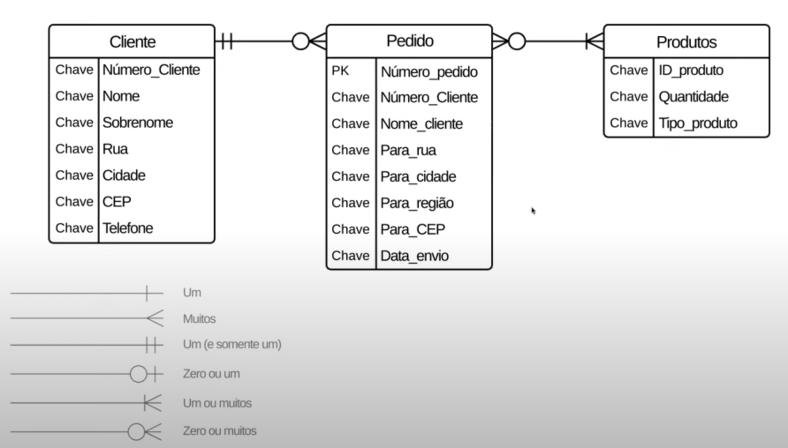
.TIPOS DE COMPONENTES - EXEMPLO
CLIENTE <-> PEDIDO
Quantos pedidos pode ter um Cliente?
Um cliente pode fazer 0…N pedidos
PEDIDO <-> CLIENTE
Um pedido pode ter quantos clientes?
1…N pedidos pode ter 1 cliente
PEDIDO <-> PRODUTO
Quantos produtos pode ter um pedido?
Um pedido pode ter 1…N produtos
PRODUTO <-> PEDIDO
Um produto pode fazer parte de quantos pedidos?
Um produto pode fazer parte de 0…N pedidos

